Slide 1
실수해도 내 돈이 보호되는
안전한 계좌 관리 체계
인공지능소프트웨어학과 2603340027 김영호

Slide 2
목차
시스템 개요
유스케이스 다이어그램
요구사항 명세서(SRS)
ER다이어그램
테이블 명세서
영상 시연 (파이썬 코드 & 오라클 DB 연동)
소회 및 향후 과제

Slide 3
1. 시스템 개요
사용자가 은행 어플을 이용하다가 오류가 나거나
관리자(은행)가 보이스피싱과 같은 사고 의심 사례가 발생했을 때 처리 방안처럼
실제 은행 어플에서 일어날 수 있는 상황을 최대한 구현하는데 중점을 둠

Slide 4
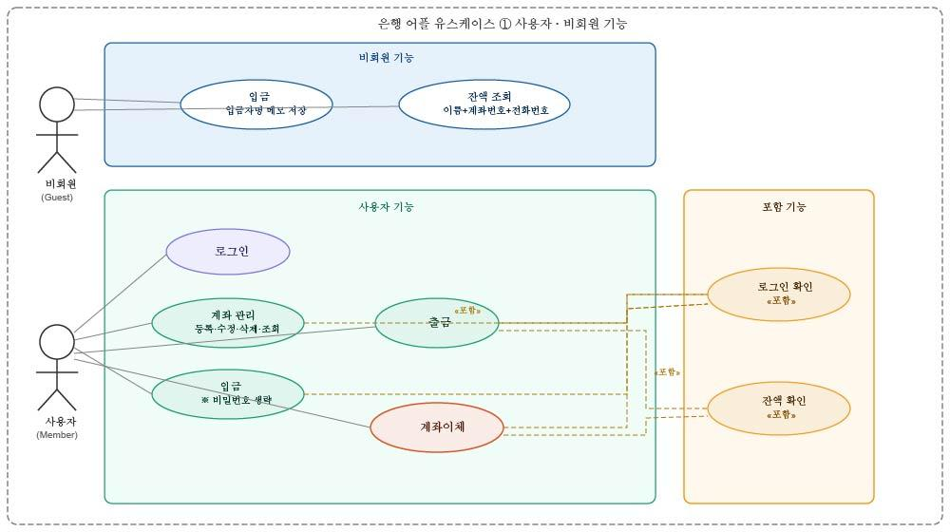
2.유스케이스 다이어그램
2. 유스케이스 다이어그램

Slide 5
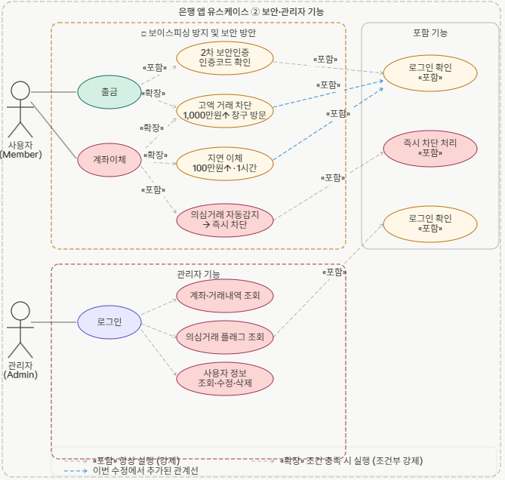

Slide 6
3. 요구사항 명세서(일부 발췌)
ID 기능명 보이스피싱 대응 및 SRS 설계 구성
F-06 입금서비스 [편의] 사용자 비밀번호 입력 생략
F-07 출금 서비스 [보안] 1,000만원 이상 고액 출금시에는 창구 방문 혹은
2차 보안 번호 강제
F-08 계좌 이체 [확인] 이체 직전 최종 승인 팝업 및 100만원 이상 이체 시
2차 보안 번호 필수
F-08-1 지연 이체 [대응] 100만 원 이상 시 적용 (피싱 의심 시 1시간 지연 처리)
F-09 무결성 보장 [신뢰] 오류 시 롤백 (비정상 거래로 인한 자금 유실 차단)
F-11 비회원 서비스 [추적] 입금 시 입금자명 메모 강제 저장 (자금 출처 확인용)

Slide 7
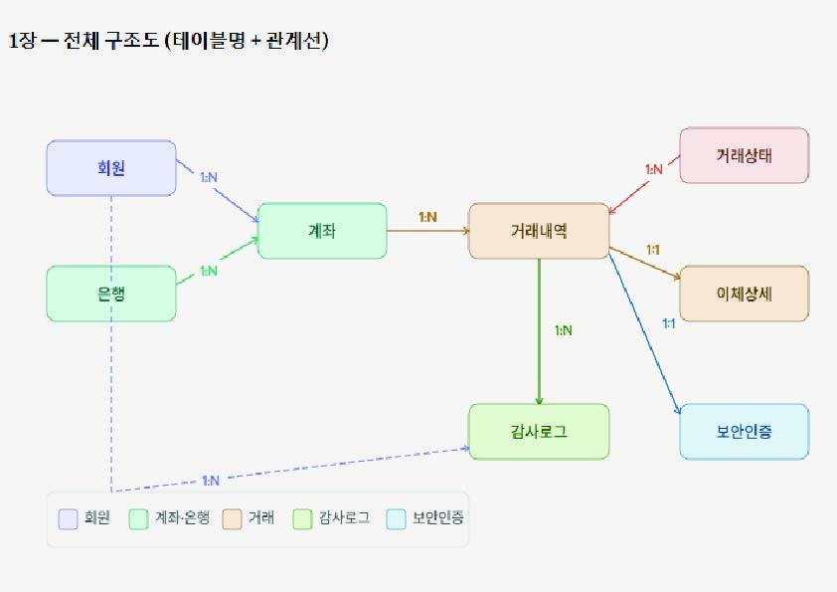
4. ER 다이어그램

Slide 8
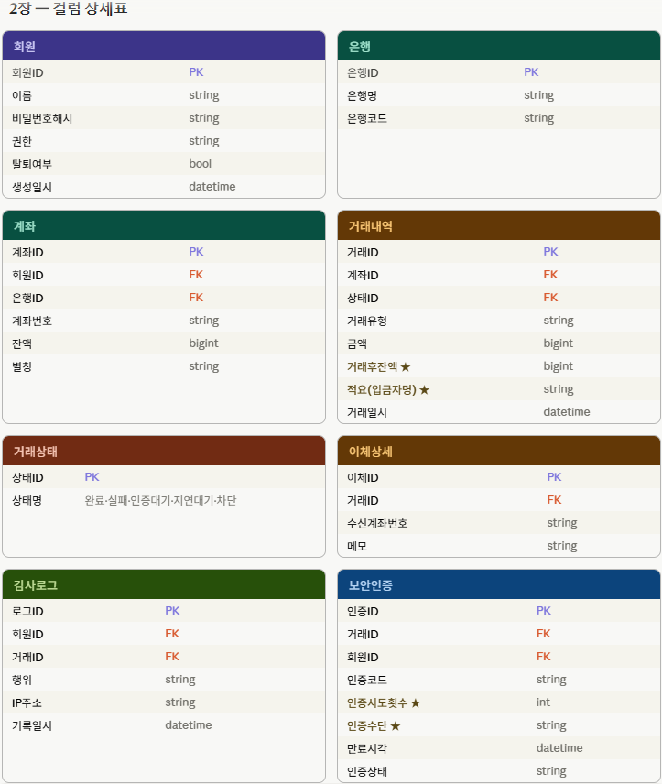
1. 주요 엔터티 구성
회원 : 사용자 인증 정보와 역할(일반회원/관리자) 관리
계좌 : 계좌번호, 잔액, 별칭 관리
거래내역 : 거래유형(입금/출금/이체), 금액, 거래후잔액, 거래일시 저장
보안인증 : 거래별 2차 인증코드, 인증수단, 시도횟수, 인증상태 관리
감사로그 : 사용자 행위와 거래 관련 이벤트를 IP/시간과 함께 기록
2. 보안 강화 요소
거래내역의 상태ID(FK)로 인증대기·지연대기·차단 상태 관리
보안인증 테이블에 인증시도횟수 저장
고액 이체 여부 판단은 서비스 로직에서 처리 후 추가 인증 적용
감사로그에 접속 IP와 행위 기록 저장
3. 거래 정확성과 데이터 일관성
거래 후 잔액을 저장하여 금액 계산 오류 및 분쟁 대응 가능
회원 → 계좌 → 거래내역 연결로 사용자별 거래 추적 가능
거래상태 테이블로 완료/실패/대기 상태를 일관되게 관리

Slide 9
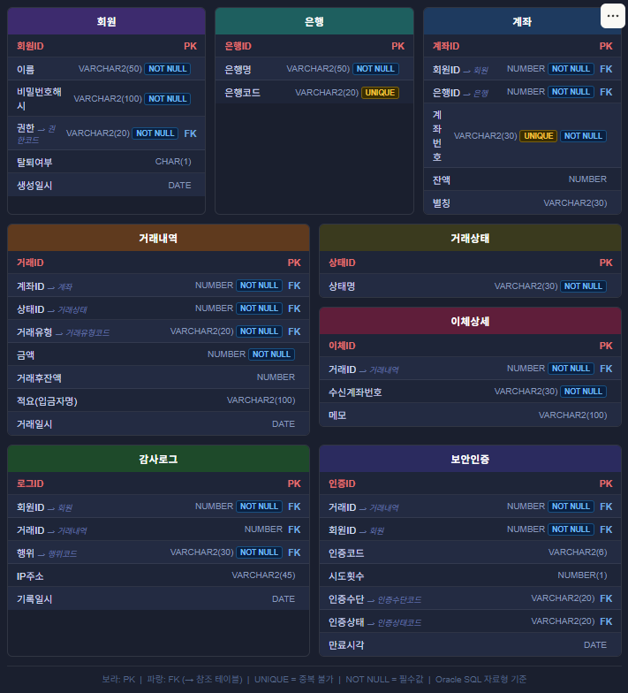
5. 테이블 명세서
시스템 동작 흐름
회원 로그인(비회원은 입금·잔액 조회만 허용)
계좌 조회 및 선택
이체 요청 생성
보안인증 진행
완료 / 지연대기 / 차단 처리
거래상태 설명
완료 : 정상 처리
실패 : 오류 발생
인증대기 : 추가 인증 필요
지연대기 : 일정 시간 후 처리 (보이스피싱 방지)
차단 : 위험 거래 중단

Slide 10
6. 영상 시연

Slide 11
7. 소회 및 향후 과제

